Slide 1
統計的検定入門
システム工学部
情報通信システム学科 3年
60191060 蘆田 誠人

Slide 2
目次
母集団と標本
検定の役割
仮説検定について
仮説検定の例

Slide 3
母集団と標本
母集団
母集団：研究対象となる集団
標本：母集団から抜粋された
データの集団
母集団∋標本
標本

Slide 4
検定の役割
検定とは
仮説検定or有意性検定を省略した呼称
      検定の使いどころ
      何らかの比較をした結果，差異が生じたとき
      検定してどうなるの
      母集団に差がある？ or 偶然標本に差が出た？
      → どちらと捉えるか判断できる

Slide 5
母数と統計量
母数とは
母集団を調査した時に得られる，特徴を記述する数値
ex)平均，分散，標準偏差,etc…
統計量とは
標本のデータから計算した数値で母数の推定値

Slide 6
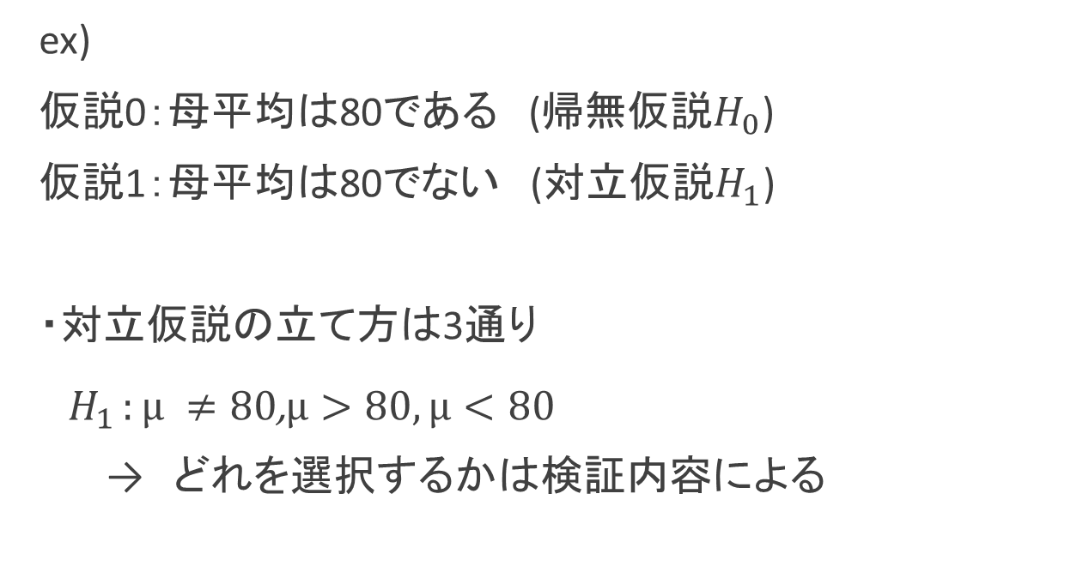
検証される仮説
ex)
仮説0：母平均は80である (帰無仮説$H_{0}$)
仮説1：母平均は80でない (対立仮説$H_{1}$)
・対立仮説の立て方は3通り
$H_{1 }:μ ≠80$,$μ>80,μ<80$
→ どれを選択するかは検証内容による

Slide 7
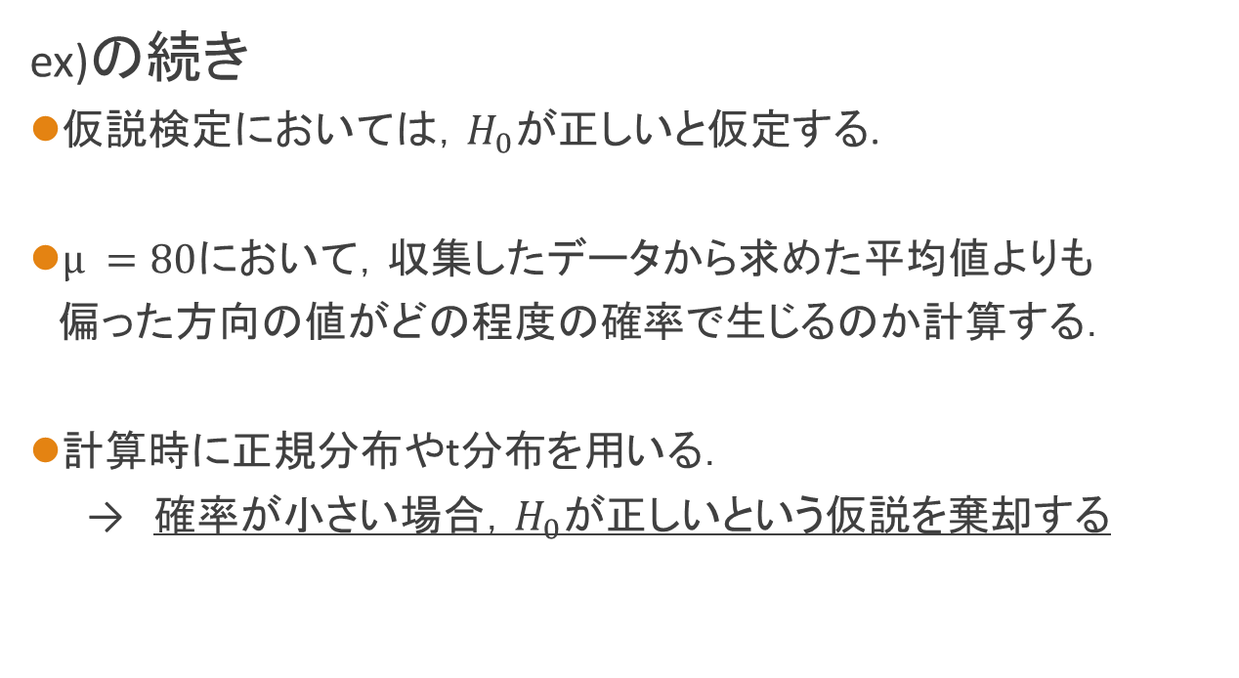
仮説検定の論理
ex)の続き
仮説検定においては，$H_{0}が$正しいと仮定する.
$μ =80$において，収集したデータから求めた平均値よりも
偏った方向の値がどの程度の確率で生じるのか計算する．
計算時に正規分布やt分布を用いる．
→ 確率が小さい場合，$H_{0}が$正しいという仮説を棄却する

Slide 8
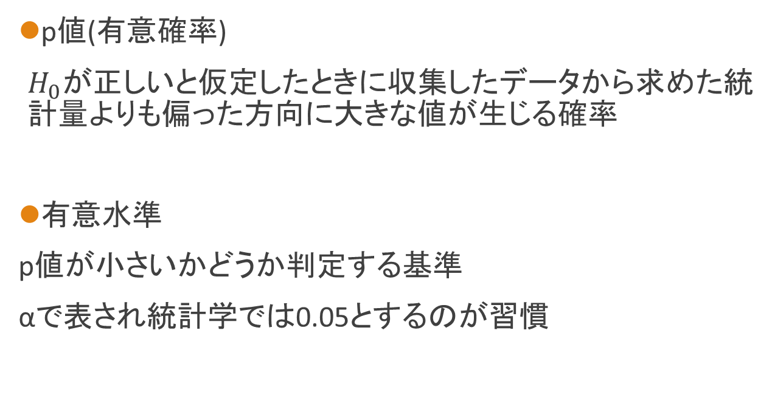
p値，有意確率，有意水準
p値(有意確率)
$H_{0}$が正しいと仮定したときに収集したデータから求めた統計量よりも偏った方向に大きな値が生じる確率
有意水準
p値が小さいかどうか判定する基準
αで表され統計学では0.05とするのが習慣

Slide 9
有意水準と棄却域
有意水準：棄却域の広さを指定する値
棄却域：端っこのこと
有意水準が大きい ⇔ 棄却域が狭い
⇔ 帰無仮説が棄却される可能性が低い
⇔ 第一種の誤り確率は低いが，第二種は高い
※第一種の誤り：帰無仮説が正しいのに棄却してしまう
第二種の誤り：帰無仮説が誤っているのに棄却しない

Slide 10
検定の種類
正規性に関する検定
シャピロ-ウィルク検定
コルモゴロフ-スミルノフ検定
適合度のカイ2乗検定
母平均に関する検定
t検定
分散分析

Slide 11
検定の選択
測定尺度
データの性質(検定の背景にある理論的分布)
比較するグループの数
独立と対応(独立した標本か，対応のある標本か)
データの数

Slide 12
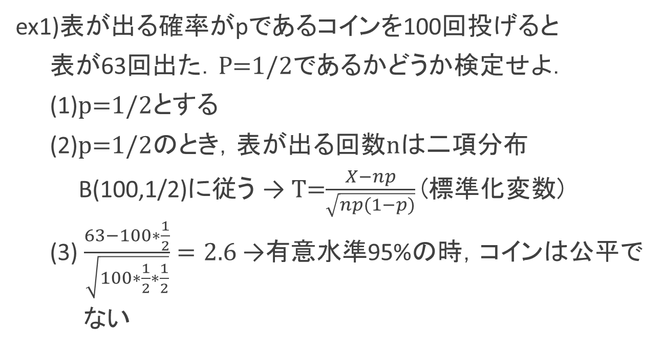
仮説検定の例(1)
ex1)表が出る確率がpであるコインを100回投げると
表が63回出た．P=1/2であるかどうか検定せよ．
(1)p=1/2とする
(2)p=1/2のとき，表が出る回数nは二項分布
B(100,1/2)に従う → T=$\frac{X−np}{\sqrt{np(1−p)}}$ (標準化変数)
(3) $\frac{63−100∗\frac{1}{2}}{\sqrt{100∗\frac{1}{2}∗\frac{1}{2}}}=2.6$ →有意水準95%の時，コインは公平で
ない

Slide 13
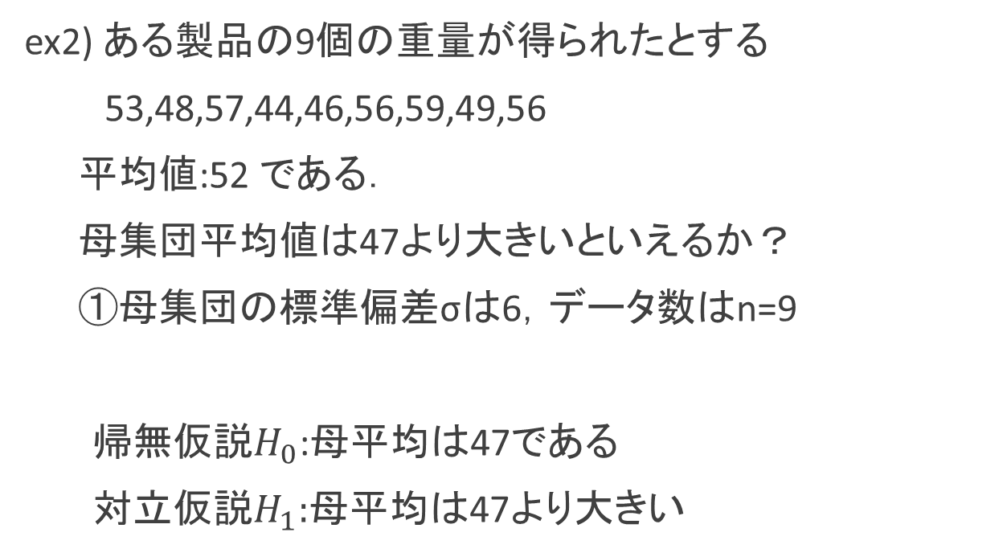
仮説検定の例(2)
ex2) ある製品の9個の重量が得られたとする
53,48,57,44,46,56,59,49,56
平均値:52 である．
母集団平均値は47より大きいといえるか？
①母集団の標準偏差σは6，データ数はn=9
帰無仮説$H_{0}$:母平均は47である
対立仮説$H_{1}:$母平均は47より大きい

Slide 14
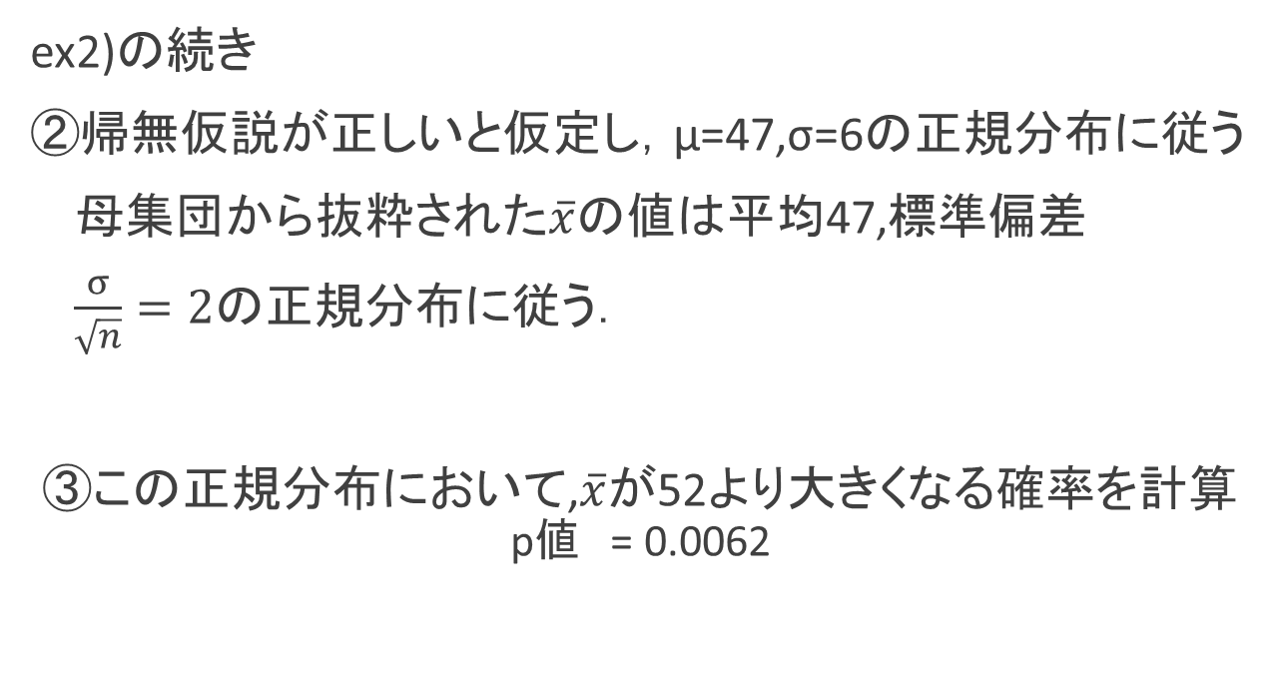
仮説検定の例(3)
ex2)の続き
②帰無仮説が正しいと仮定し，μ=47,σ=6の正規分布に従う
母集団から抜粋された$\overline{x}$の値は平均47,標準偏差
$\frac{σ}{\sqrt{n}}=2の$正規分布に従う．
③この正規分布において,$\overline{x}$が52より大きくなる確率を計算p値 = 0.0062

Slide 15
仮説検定の例(4)
ex2)の続き
④p値が小さいかどうか判定するために有意水準を
0.05に設定する
p値 = 0.0062 < 0.05
⑤有意水準より小さい確率により，有意である．
母平均μは47より大きいと判断する．

Slide 16
まとめ
検定は何らかの比較をした結果，差異が出てしまったとき，
母集団に差があるのか偶然なものなのか判断できる
検定には様々な種類があり目的によって使い分ける必要
がある．
仮説検定において，有意水準を変更することによって結
果が変動する．

